Slide 1

Proyecto Cyclistic

Slide 2
Objetivo del proyecto:
Maximizar la cantidad de membresías anuales.
Convertir a los ciclistas ocasionales en miembros.
Factores clave a analizar:
Frecuencia de uso.
Días y horarios.
Estaciones de inicio y fin.
Duración de los viajes.
Motivos de uso.
Tarea empresarial:
Analizar las diferencias entre los usuarios.
Identificar oportunidades para convertirlos.
Crear estrategias basadas en datos.

Slide 3
Sobre la muestra de datos
Los datos presentados corresponden a una muestra representativa de todos los datos recolectados durante el transcurso de un año por la empresa Cyclistic. Si bien los valores absolutos pueden parecer pocos, fueron cuidadosamente seleccionados para asegurar un análisis confiable y estadísticamente válido.
El propósito de esta visualización es ilustrar patrones de uso, tendencias y oportunidades.

Slide 4
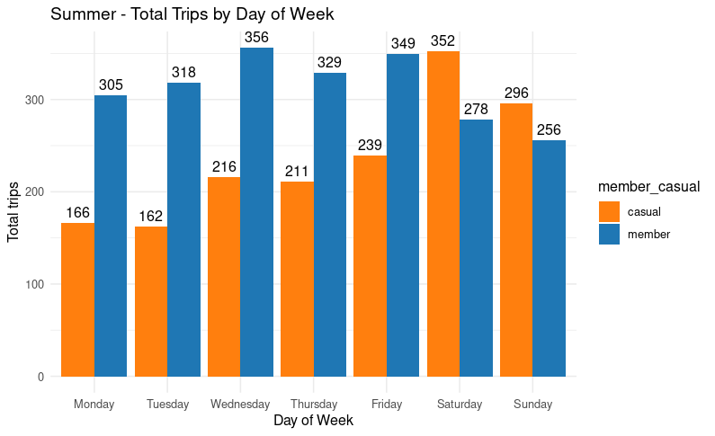
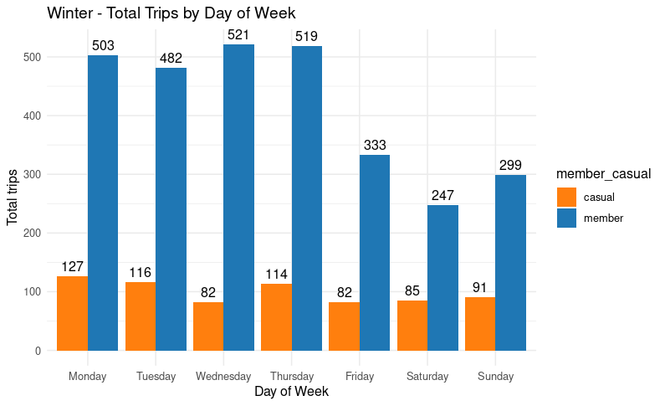
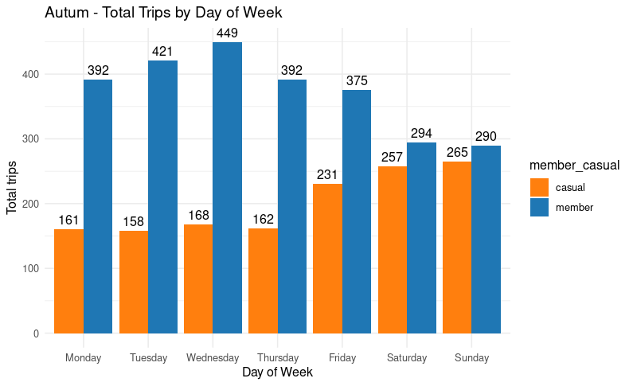
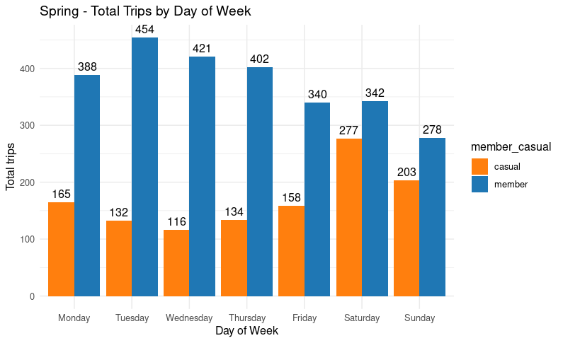
Total trips per day of the week by season
•Los miembros muestran un uso más constante todos los días de la semana en todas las estaciones.
•Los usuarios ocasionales aumentan su uso los viernes, sábados y domingos, especialmente en verano y otoño.
• En invierno, son menos activos los usuarios ocasionales.
•Fines de semana y meses más cálidos:
Mayor presencia de usuarios casuales.
Campaña enfocada en promociones de temporada.
•Uso estable de las membresías durante todo el año:
Mantener los beneficios actuales.
•Baja actividad en invierno:
Oportunidad para lanzar descuentos especiales en nuevas membresías durante esos meses.

Slide 5
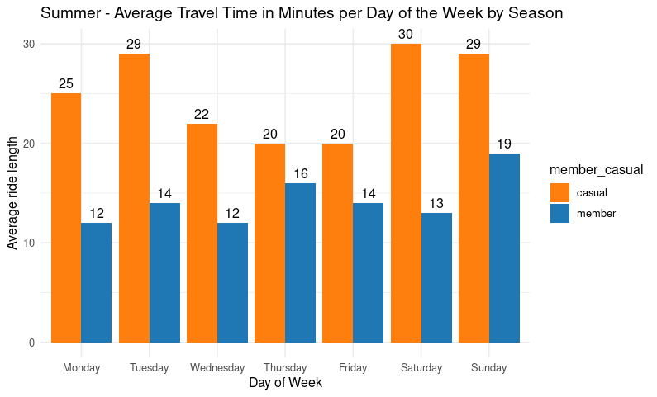
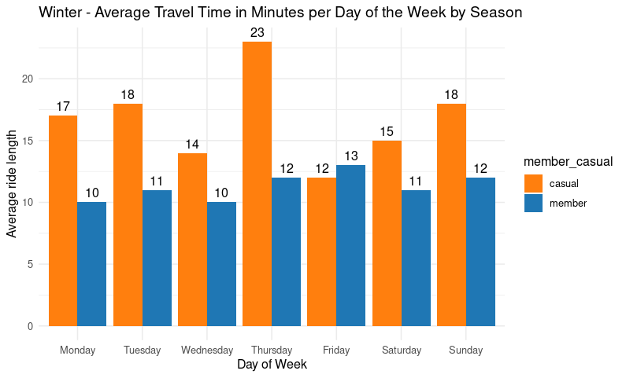
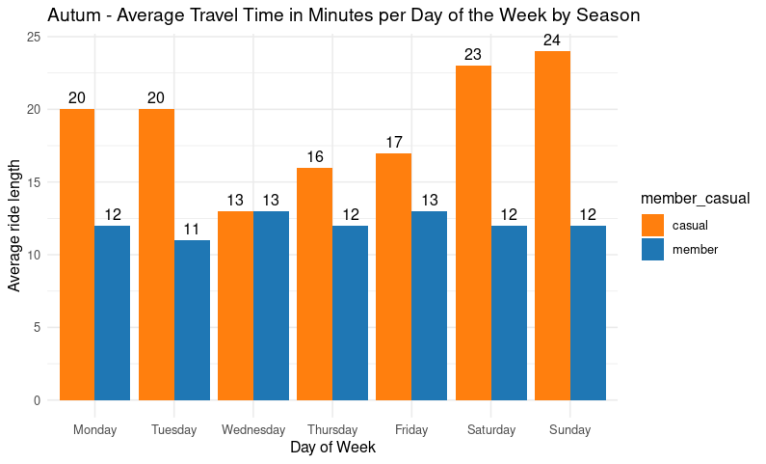
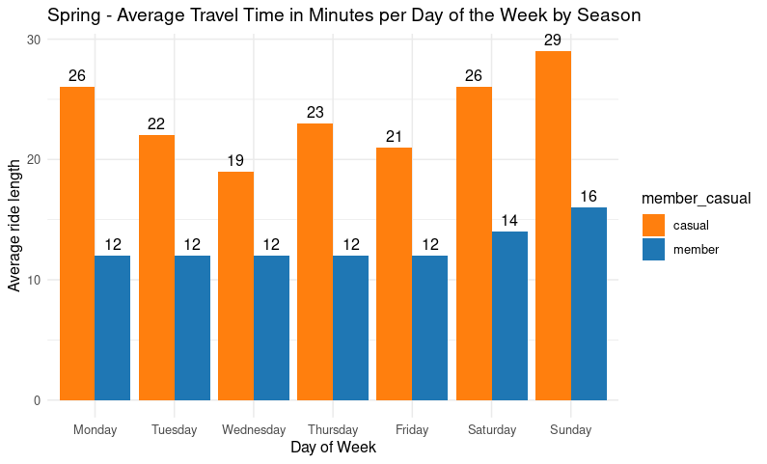
Average travel time per day of the week by season
•En verano y primavera, los usuarios casuales tienden a realizar viajes mas largos, especialmente los fines de semana.
• En invierno, los tiempos de viaje disminuyen significativamente (entre 12-18 minutos), excepto los jueves.
•Los sábados y domingos son consistentemente los días con los viajes más largos en todas las estaciones excepto en invierno.
•Los miércoles y viernes en invierno son los días con menor tiempo promedio de viaje.

Slide 6
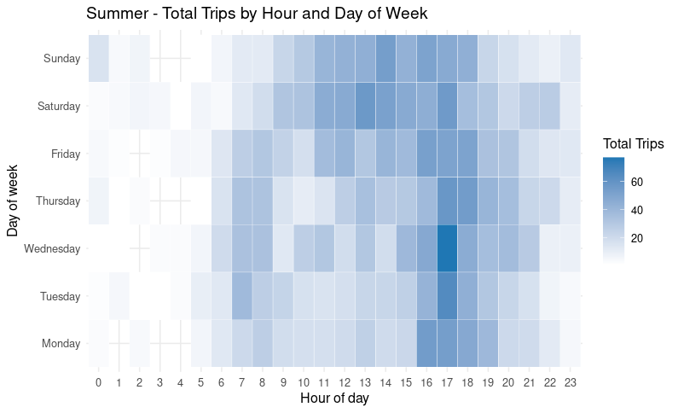
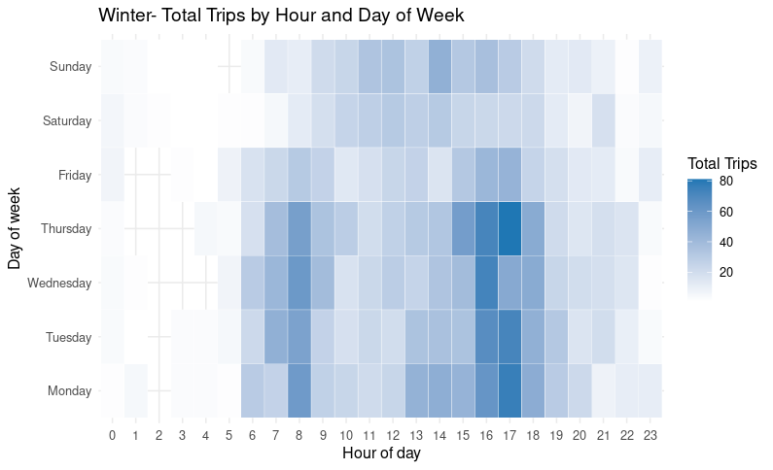
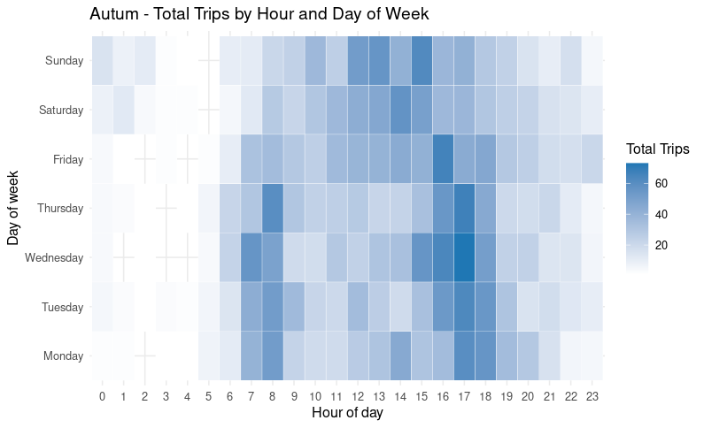
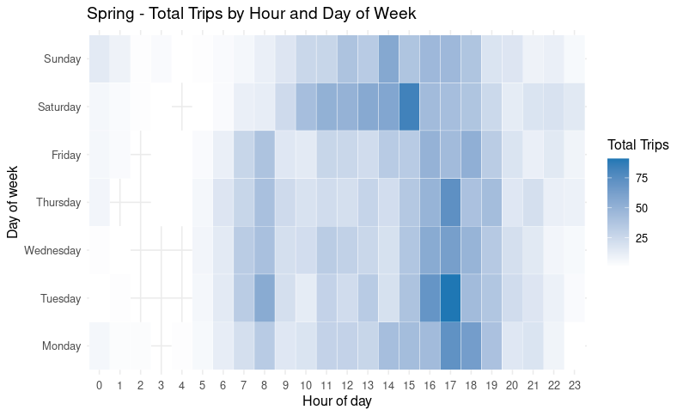
Total trips per hour, day of the week by season
En invierno, el uso se concentra principalmente durante los días de semana. También se observa un bajo uso comparado con otras estaciones, posiblemente debido a las bajas temperaturas o a condiciones climáticas desfavorables.
Durante el verano, el otoño, el número de viajes aumenta los fines de semana, en primavera hay un pico de usos los sábados lo que sugiere un uso más recreativo.
En todas las estaciones, se observa un mayor uso entre las 7 y 8 de la mañana y entre las 4 y 6 de la tarde, lo que podría estar asociado a los horarios típicos de entrada y salida del trabajo o la escuela, liceo, universidad, etc.

Slide 7
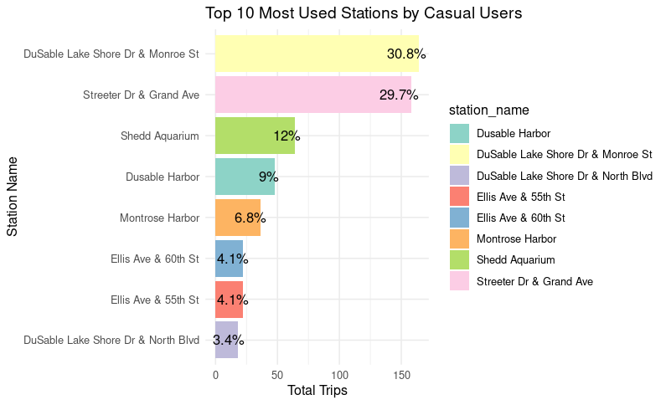
Stations most used
•Las estaciones más utilizadas por los usuarios casuales están ubicadas en zonas estratégicas, como áreas turísticas, restaurantes, universidades, escuelas, parques y avenidas transitadas.
•Sería estratégico colocar señalización, descuentos especiales o realizar eventos promocionales cerca de estas estaciones para fomentar la conversión de usuarios casuales en miembros anuales.
•También podría considerarse mejorar el servicio o la disponibilidad de bicicletas en estas estaciones durante las horas pico.

Slide 8
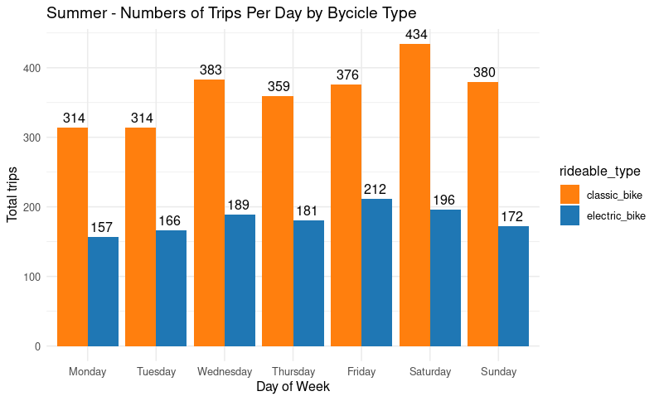
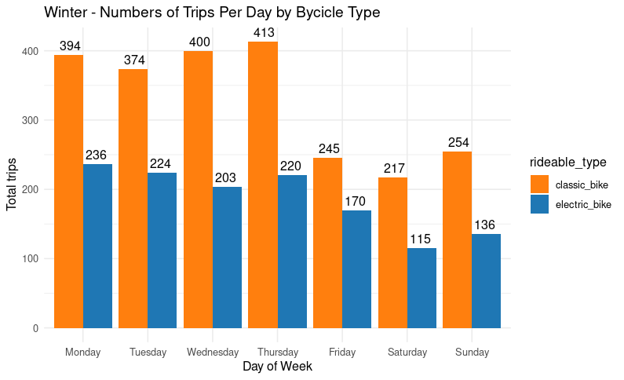
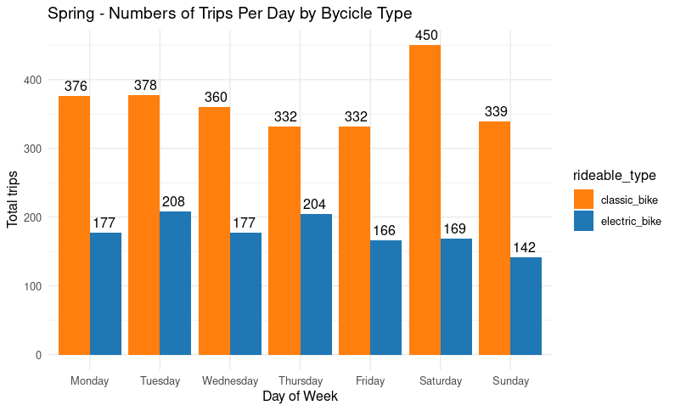
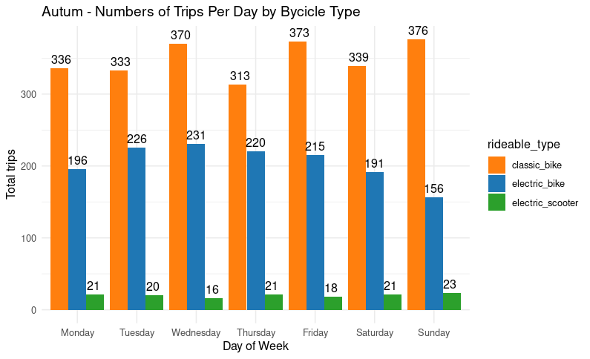
Types of bicycles
•El uso de scooters es marginal durante todo el año, por lo que no representan un foco principal para las estrategias comerciales actuales.
• Las bicicletas clásicas son las favoritas del público en todas las estaciones, especialmente los sábados durante la primavera y el verano, lo que sugiere una fuerte preferencia recreativa los fines de semana y con clima agradable.
Las bicicletas eléctricas muestran un uso más marcado en otoño e invierno, especialmente durante los primeros días de la semana en invierno. Esto podría deberse a su capacidad para facilitar los desplazamientos en condiciones más duras, atrayendo a un público más comprometido o que las utiliza para transporte diario.

Slide 9
Algunas conclusiones y recomendaciones generales
Algunas conclusiones generales
•Los usuarios casuales muestran una fuerte presencia los fines de semana y en zonas turísticas.
•Los miembros utilizan principalmente las bicicletas para el transporte público.
• Hay una clara oportunidad para realizar campañas y promociones durante el invierno y los fines de semana en las demás estaciones.
•Las bicicletas clásicas dominan el uso, seguidas por las bicicletas eléctricas durante los días laborales fríos.
Algunas recomendaciones
•Colocar señalización y promociones en estaciones con alto uso de usuarios casuales.
• Colocar señalizaciones y promociones en estaciones con alto uso casual.
• Mejorar la disponibilidad de bicicletas durante las horas pico y los fines de semana.
• Enfocar las campañas de marketing en bicicletas clásicas y eléctricas.

Slide 10
Gracias por su atención.
Preparado por: Alex Inderkum – Abril 2025

